Slide 1
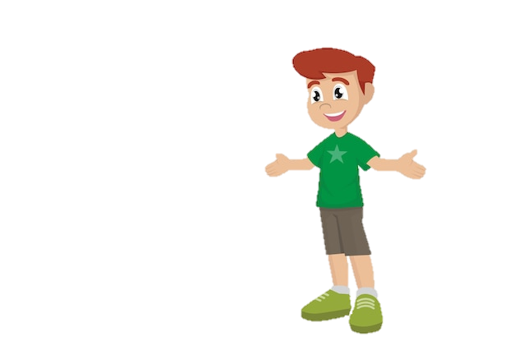
Notes:
តើមិត្តភក្តិល្អជាមិត្តភក្តិរបៀបណា?

Slide 2
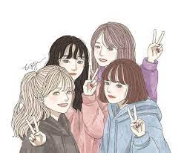

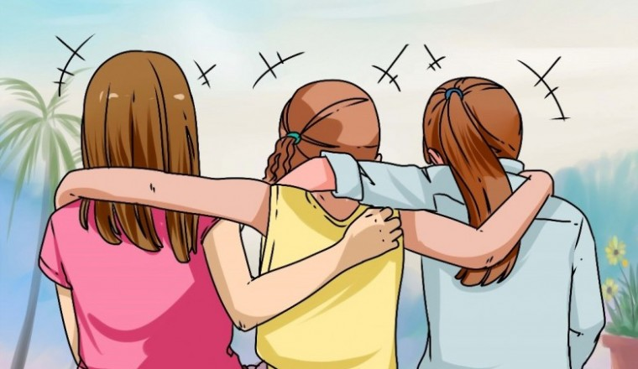
ការសេពគប់មិត្តល្អ
Notes:
មិត្តភក្តិល្អ គឺជាកាដូដ៏វិសេសវិសាលមួយដែលពិបាកនឹងរកបាន ប៉ុន្តែប្រសិនជាយើងមានហើយ វាប្រៀបនឹងយើងមានពិភពលោកទាំងមូលក្នុងដៃអញ្ចឹងដែរ ព្រោះថាពួកគេនឹងអាចនៅតាមជួយយើង និងនៅក្បែរអ្នកគ្រប់ពេលវេលា។

Slide 3

នៅក្បែរយើងពេលយើងបរាជ័យ
Notes:
មិត្តល្អបើយើងស្ថិតនៅក្នុងកាលៈទេសៈបែបណាក៏គេប្រាកដជាមនុស្សដំបូងដែរមករកយើងចាំលើកទឹកចិត្ត ផ្ដល់ជាដំណោះស្រាយជួយជាយោបល់ផ្សេងៗ ជាមនុស្សម្នាក់ដែរតែងតែបង្ហាញខ្លួនស្របពេលដែរគ្មាននណាម្នាក់ក្បែរយើង។

Slide 4

អប់អរនូវភាពជោគជ័យយើង
Notes:
បើសិនជាយើងសម្រេចបានជោគជ័យរឿងអ្វីមួយគេក៏សប្បាយជាមួយនឹងភាពជោគជ័យរបស់យើងដូចគ្នា ថែមទាំងមកសរសើគាំទ្រទៀតផង។ មិនមែនជាប្រភេទមិត្តដែរចាំតែទាញយើងទំលាក់នៅពេលដែរយើងបានល្អនោះទេ ឬក៏ចាំពេបជ្រាយជាដើម។

Slide 5

យល់ពីអារម្មណ៍យើង
Notes:
ជាមិត្តម្នាក់ដែរគ្រាន់តែឃើញយើងមុខស្រពោន មិនសប្បាយចិត្ត ខ្វល់ខ្វាយជាមួយយើងហើយគេបានសួរនាំបញ្ហាដែរធ្វើឱ្យយើងមិនសប្បាយចិត្ត សួររកហេតុផល់ទាំងអស់ នឹងចាំផ្ដល់ជាដំណោះស្រាយត្រឡប់មកយើងវិញ​ ឬក៏ជូនអ្នកទៅកន្លែងបន្ធូរអារម្មណ៍ឱ្យបានធូរស្រាលឡើង ជាមនុស្សម្នាក់ដែររាប់អានអ្នកមិនគិតមានក្រល្អ អាក្រក់អ្វីឡើយ។ បើទោះបីជាអ្នកគ្មានមធ្យោបាយធ្វើដំណើរក៏គេមកទទួលអ្នកបានដែរ។

Slide 6
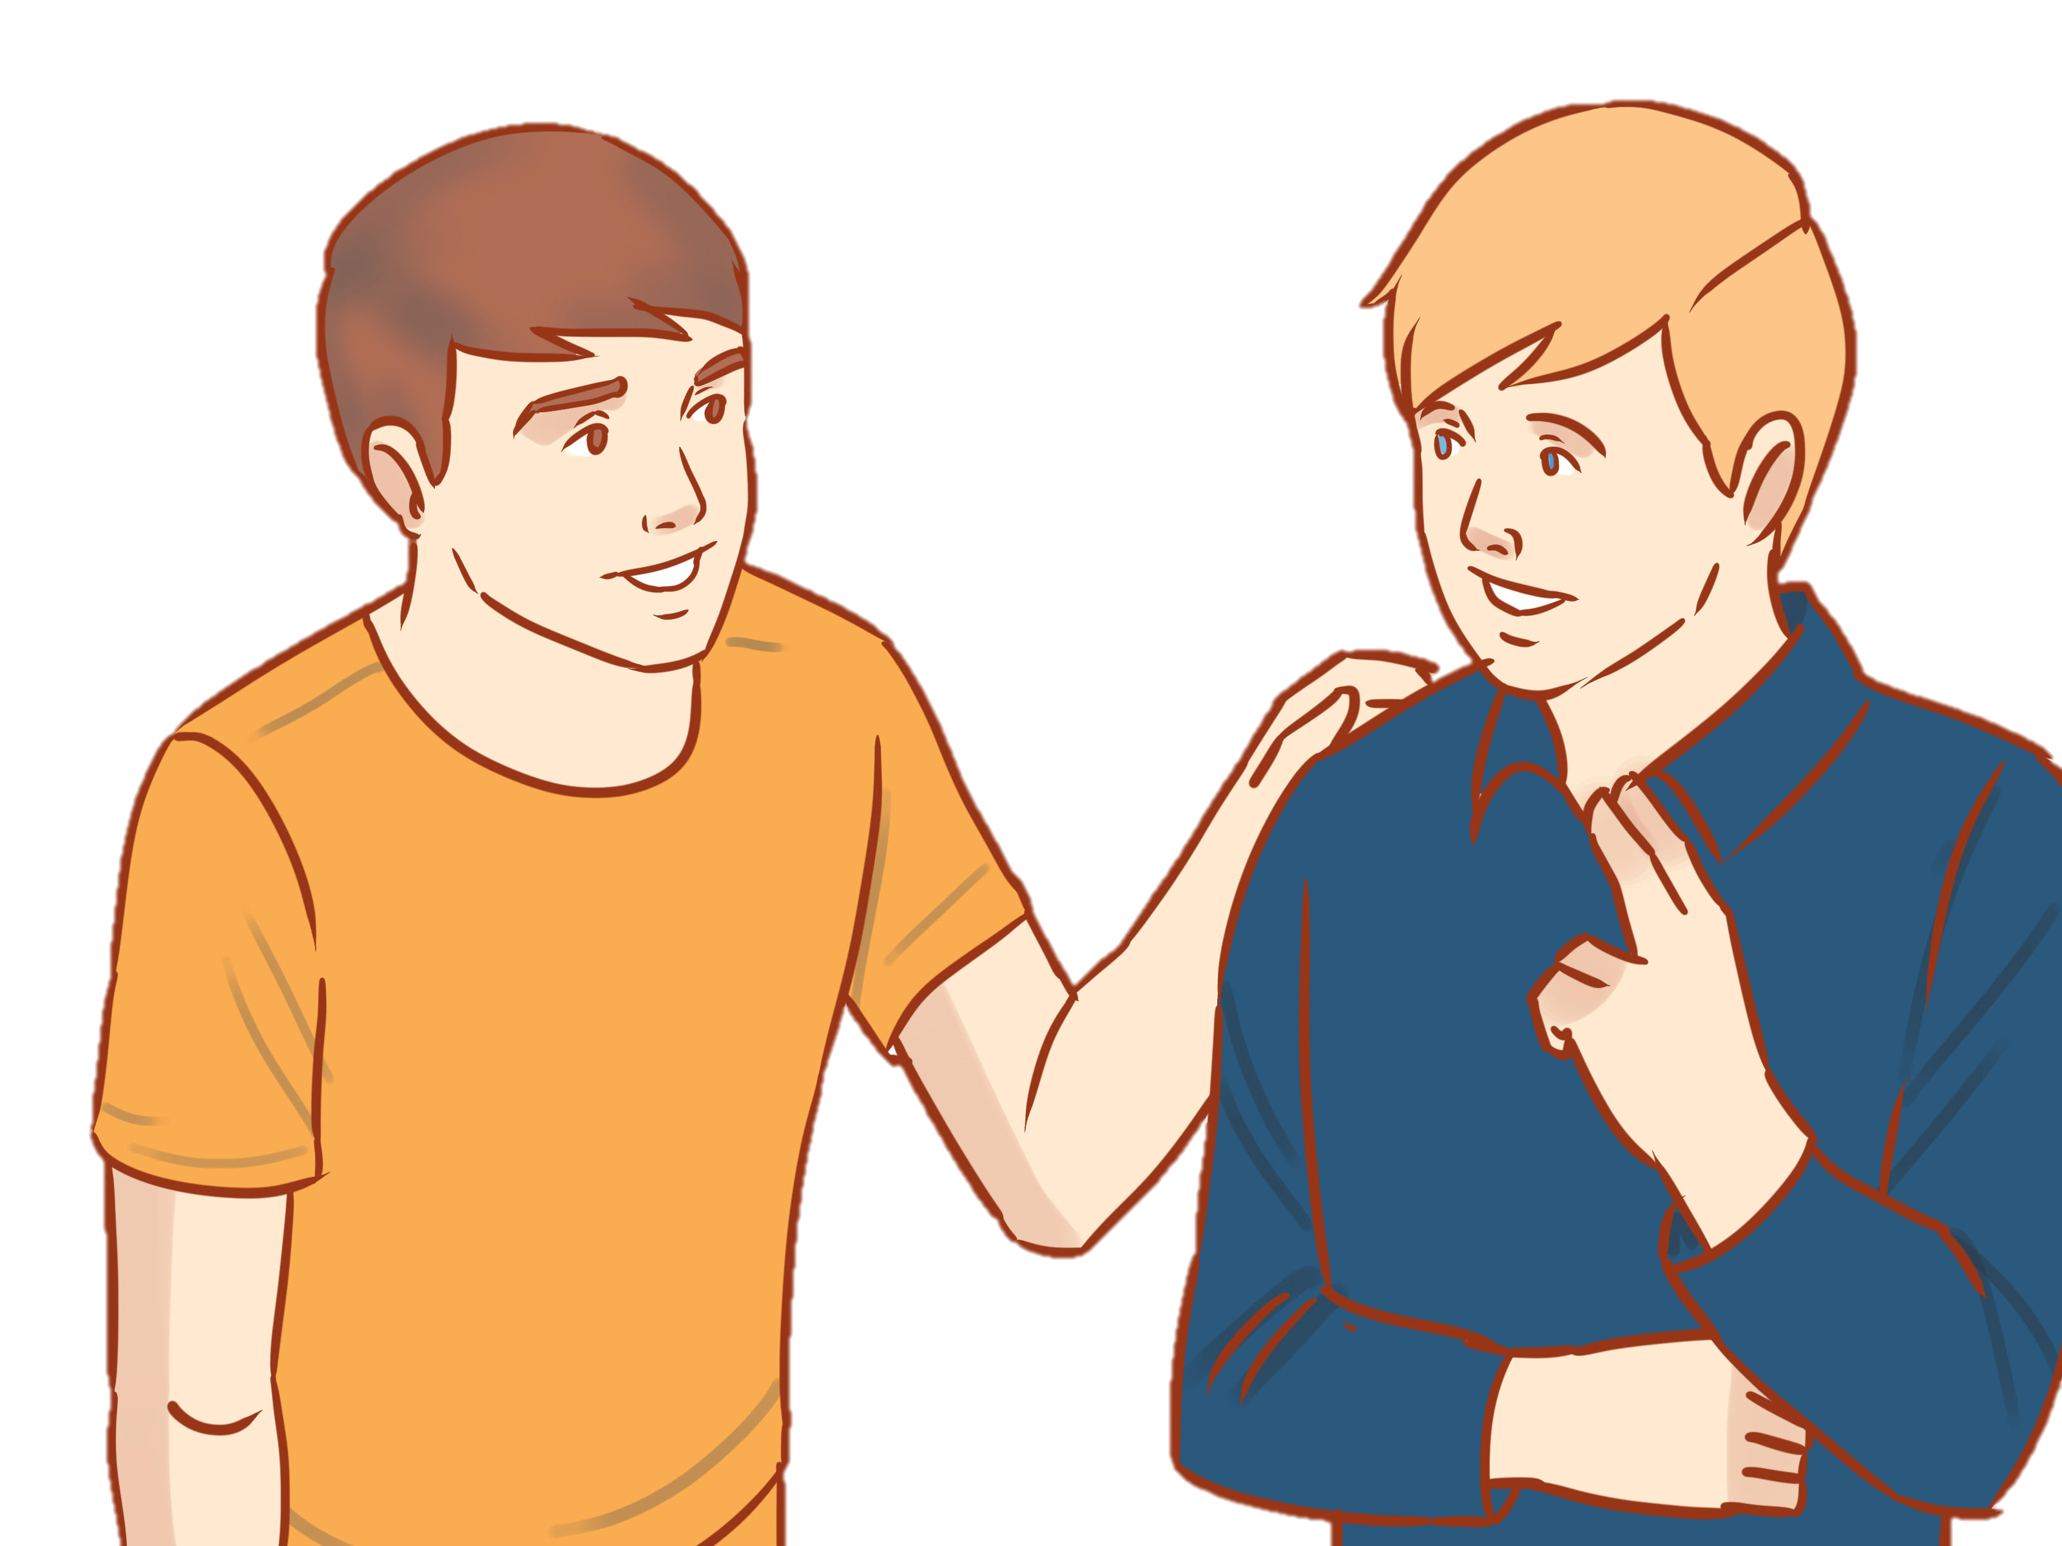
​ប្រាប់​រឿង​រ៉ាវ​គ្នា​ទៅ​វិញ​ទៅ​មក​ជានិច្ច
Notes:
នៅ​ពេល​ដែលយើង​នៅ​ជាមួយ​គ្នា វា​ដូចជាច្បាប់​ចែក​រំលែក​មួយ​យ៉ាង​អញ្ជឹង។ យើងតែង​និយាយ​រឿង​រ៉ាវ​ផ្សេងៗដែល​យើង​មាន​ ប្រាប់​ទៅគេ ហើយ​គេ​ក៏​និយាយ​ប្រាប់​អ្នក​វិញ។ ហើយ​គេ​នឹង​ស្តាប់​យើង​ហើយ​ផ្តល់​ការ​នែនាំ​ខ្លះៗ​ដល់យើង ។​ យើង​និង​គេ​តែង​និយាយ​រឿង​រ៉ាវប្រាប់​គ្នា​ មិន​ថា​រឿង​ល្អ​ឬ​អាក្រក់ ឬជា​រឿង​កំផ្លែង រឿង​សប្បាយ…។

Slide 7
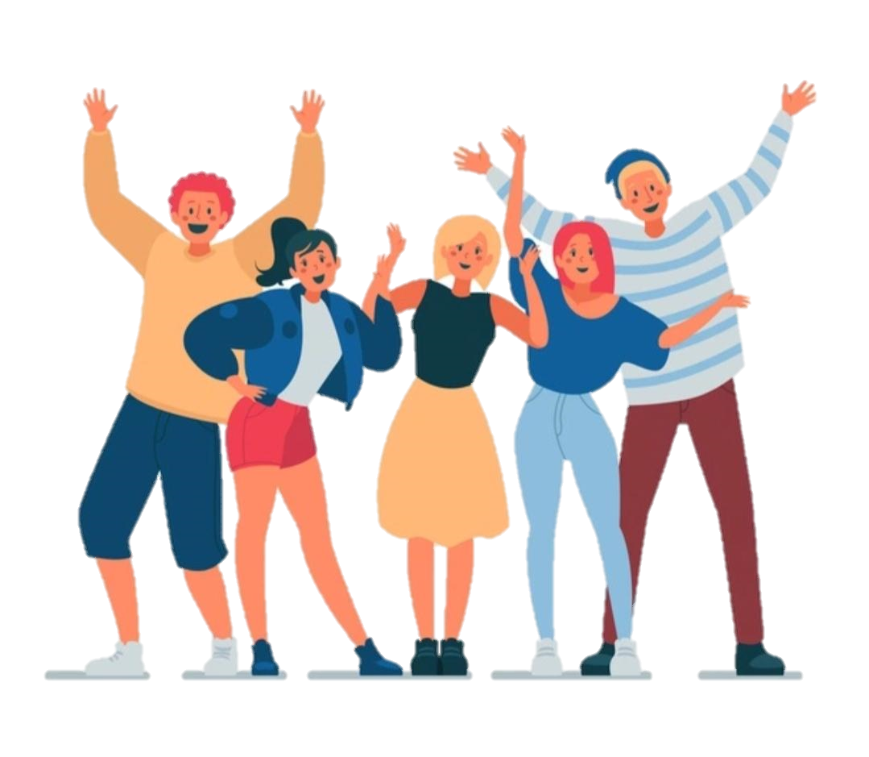
​ការមិនរើសអើងមាន​ ក្រ
Notes:
មិត្តភក្តិ​ល្អ​មិន​មែន​ជា​មិត្ត​ដែល​រើស​អើង​មិត្ត​នោះ​ទេ។ មិន​ថា​យើងនោះ​ក្រ​លំបាក មក​ពី​គ្រួសារ​មិន​ល្អ រៀន​មិន​ពូកែ មាន​ជាតិ​សាសន៍​ផ្សេង​គ្នា មិត្ត​តែងទទួល​យក​និង​យល់​ពី​មិត្ត​ជា​និច្ច។ ពួកគេ​មិន​មែន​រាប់​អាន​មិត្ត​ដោយ​សារ​តែ​ចង់​បាន​ផល​ប្រយោជន៍​ពី​គេ​មួយ​ពេល​នោះ​ទេ តែ​គឺជា​ទំនាក់​ទំនង​ស៊ី​ជម្រៅ និង​អស់​មួយ​ជីវិត។ ចំពោះ​ការ​បញ្ចេញ​គំនិត​ក៏​ដូច​គ្នា​ដែរ គឺ​តែង​គោរព​និង​ទទួល​យក​មក​ពិចារណា​ជា​និច្ច មិន​មើល​ងាយ​គ្នា​ឡើយ។
(សរុប​ ) ពាក្យថា”មិត្តល្អ”មិនមែនសំដៅលើការរាប់អានគ្នាក្នុងរេើពេលយូរអង្វែងនោះទេ។​ តែមិត្តល្អគឺជាមនុស្សដែលតែងតែនៅក្បែរយើង ជួយយើង លើកទឹកចិត្តនៅពេលដែលយើងជួបបញ្ហា ហើយមិនបោះបង់យើងទោះបីទើនតែស្គាល់គ្នាក្នុងរយះពេលខ្លីក៏ដោយ។

Slide 8

Notes:
តើះអ្នកទាំងអស់គ្នាមានសំណួរអ្វីទេ សម្រាប់មេរៀននេះ?

Slide 9
សូមអគុណ

